Slide 1
Treinamento Interno:

Slide 2

AngularJS #2
Organizando o projeto!

Slide 3

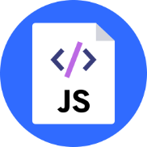

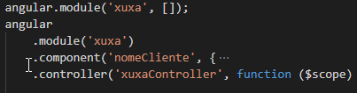
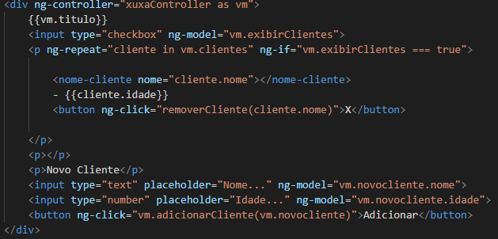
O que temos atualmente?

Slide 4


Qual a ideia?
Nossa intenção é evoluir para uma estrutura mais robusta que nos permita crescer e organizar melhor o código!
Então qual a melhor forma de estruturar minha aplicação?
Depende!

Slide 5
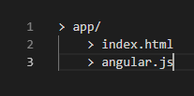

Quais são nossas opções?
Inline Style
Tudo junto e misturado!
Por que raios eu usaria isso?
Projetos muito simples
Protótipos
Provas de conceito (famosa POC)
Hello World!

Slide 6
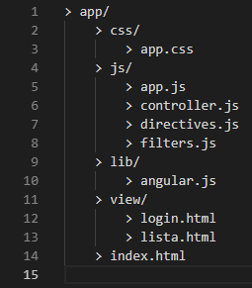
Quais são nossas opções?
Stereotyped Style
Cada tipo com sua trupe!
É bom isso? Vale a pena usar?
Projetos pequenos
Poucos componentes
Pouco código em cada componente
Domínio único

Slide 7
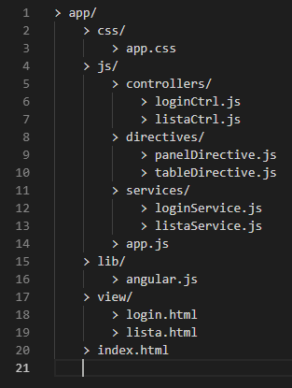
Quais são nossas opções?
Specific Style
Um arquivo para cada componente
Eu uso isso onde?
Projetos médios
Muitos componentes
Número de linhas em cada arquivo já começa a incomodar
Domínio relativamente extenso

Slide 8
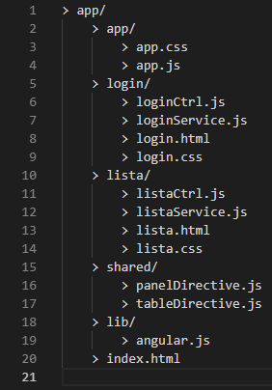
Quais são nossas opções?
Domain Style
Agrupando por modulo
Se aplica onde?
Projetos grandes
Muitos componentes
Utilização de módulos
Domínio extenso

Slide 9
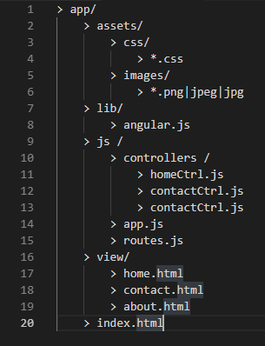
Vamos mudar? Vamos!
Inline Style
Tudo junto e misturado!
Specific Style
Um arquivo para cada componente
Mão na massa…

Slide 10
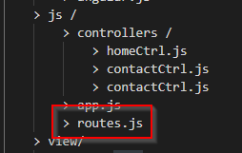
E agora? O ng-Include é meio ruim…
ngRoute
Container onde nosso conteúdo será renderizado, parecido com o ng-include
<ng-view></ng-view>
Arquivo separado para definirmos nossas rotas

Slide 11




Este que vos fala…
Muito obrigado!
Vitor Bauermann Silveira
https://twitter.com/vtbauermann
https://github.com/vbauermann
https://www.linkedin.com/in/vitor-bauermann-silveira-711274b8/

